Slide 1
In vino, veritas: Caso Rio Largo
Disciplina:
Modelagem Informacional
Integrantes:
Marcelo Semerene Farah
Matheus Amaral Mões

Slide 2
INTRODUÇÃO
Nesse estudo de caso proposto, vamos analisar os processos da vinícola Rio Claro, empresa familiar que tem obtido sucesso aprimorando seus processos ao decorrer do tempo com as sucessões de gerações da família proprietária.
O objetivo é fazer a modelagem informacional necessária para fazermos a análise sobre dois focos escolhidos: o faturamento e o controle de estoque.
Para isso, faremos simulações de vendas contemplando 2000 transações de vendas dos seus 28 produtos e controle de estoque dos seu 6 depósitos espalhados pelo país. Todos os seus 34 clientes estão cadastrados em seu sistema de vendas, contemplando basicamente redes de supermercados e restaurante de todo o país, porém mais concentrados nas regiões sul e sudeste.
Usaremos para essa análise, a construção de um modelo, o Star Schema, suas tabelas de fatos e suas dimensões para, posteriormente fazermos três análises exploratórias abordando o faturamento e o controle de estoque da Rio Largo.

Slide 3
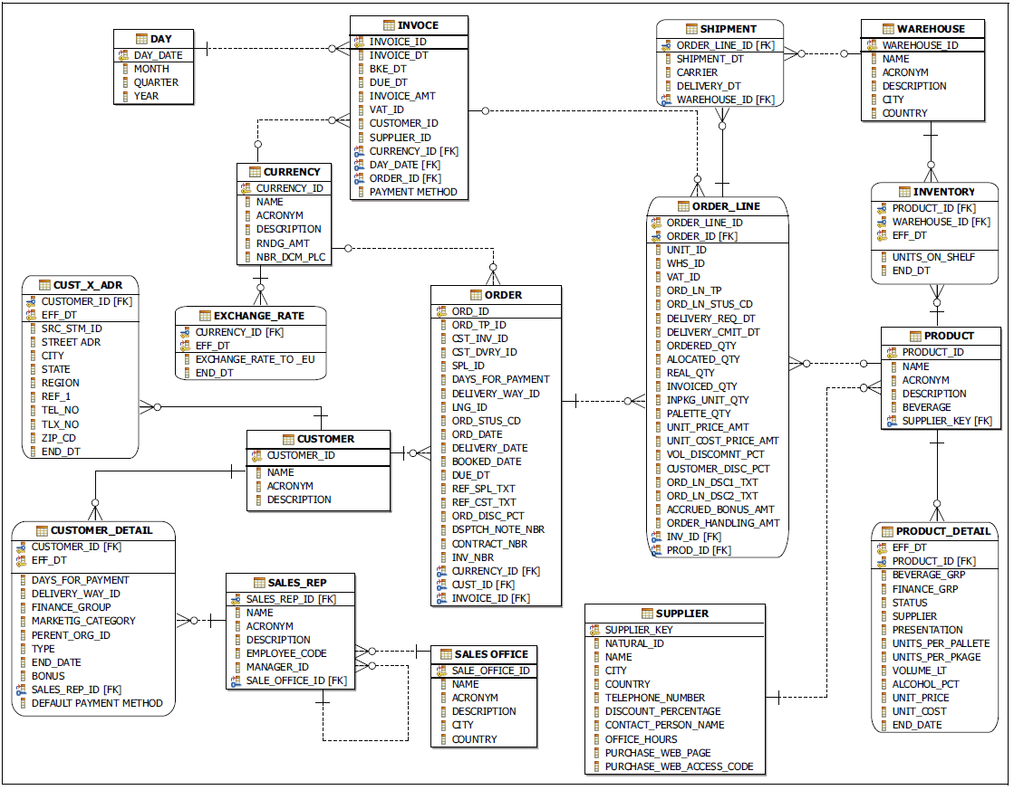
DADOS FORNECIDOS
Os dados apresentados estão contidos no modelo Entidade/Relacionamento abaixo, de serão tiradas informações para construção do nosso modelo.
Além disso, é sabido que a empresa possui 28 produtos em seu portfólio e 6 depósitos de onde esses produtos são distribuídos.

Slide 4
STAR SCHEMA
Vendas
Estoque

Slide 5
POPULAÇÃO DAS TABELAS
Clientes: 38 clientes criados
Produtos: 28 produtos criados
Warehouses: 6 unidades de depositos foram criadas
Representantes de vendas: 14 representantes foram criados
Vendas: foram cadastradas 2 mil vendas
Datas: foi analisado um período de 2 anos de 2017 a 2018
Vendas: foi considerada uma frequência diária no período analisado
Estoque: foram considerados snapshots mensais totalizando 24 períodos

Slide 6
VENDAS
O vendedor de principal destaque na empresa durante o período foi Debora Calixto, com uma boa margem em relação ao outros. Já nos Warehouses a venda foi bem distribuída indicando uma boa alocação de pedidos no sistema.

Slide 7
VENDAS
Pode se notar que quanto menor o preço do produto maior foi o número de unidades adquiridas a cada compra do produto. Além disso quanto maior o número de unidades compradas maior foi o desconto fornecido pelo comprador, com essas duas relações surgiu uma terceira relação indireta de que os produtos mais baratos receberam os maiores descontos no momento da compra.

Slide 8
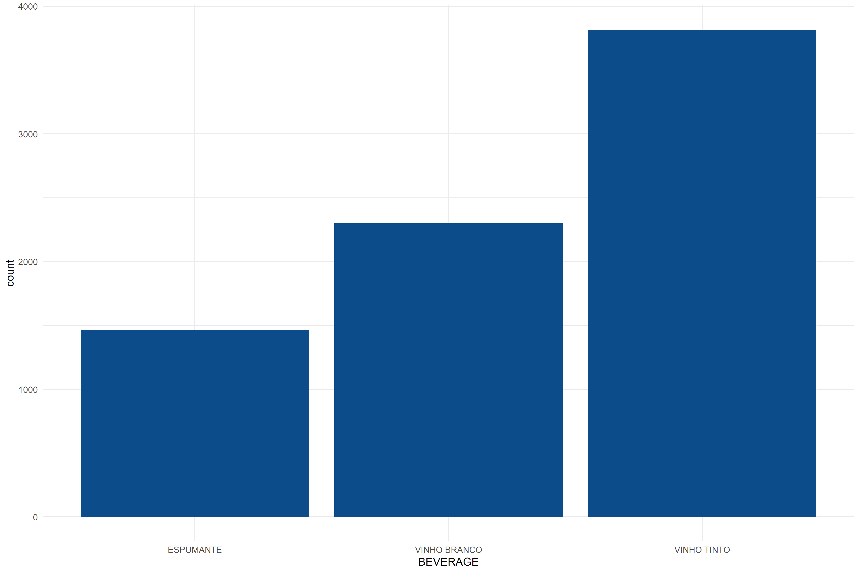
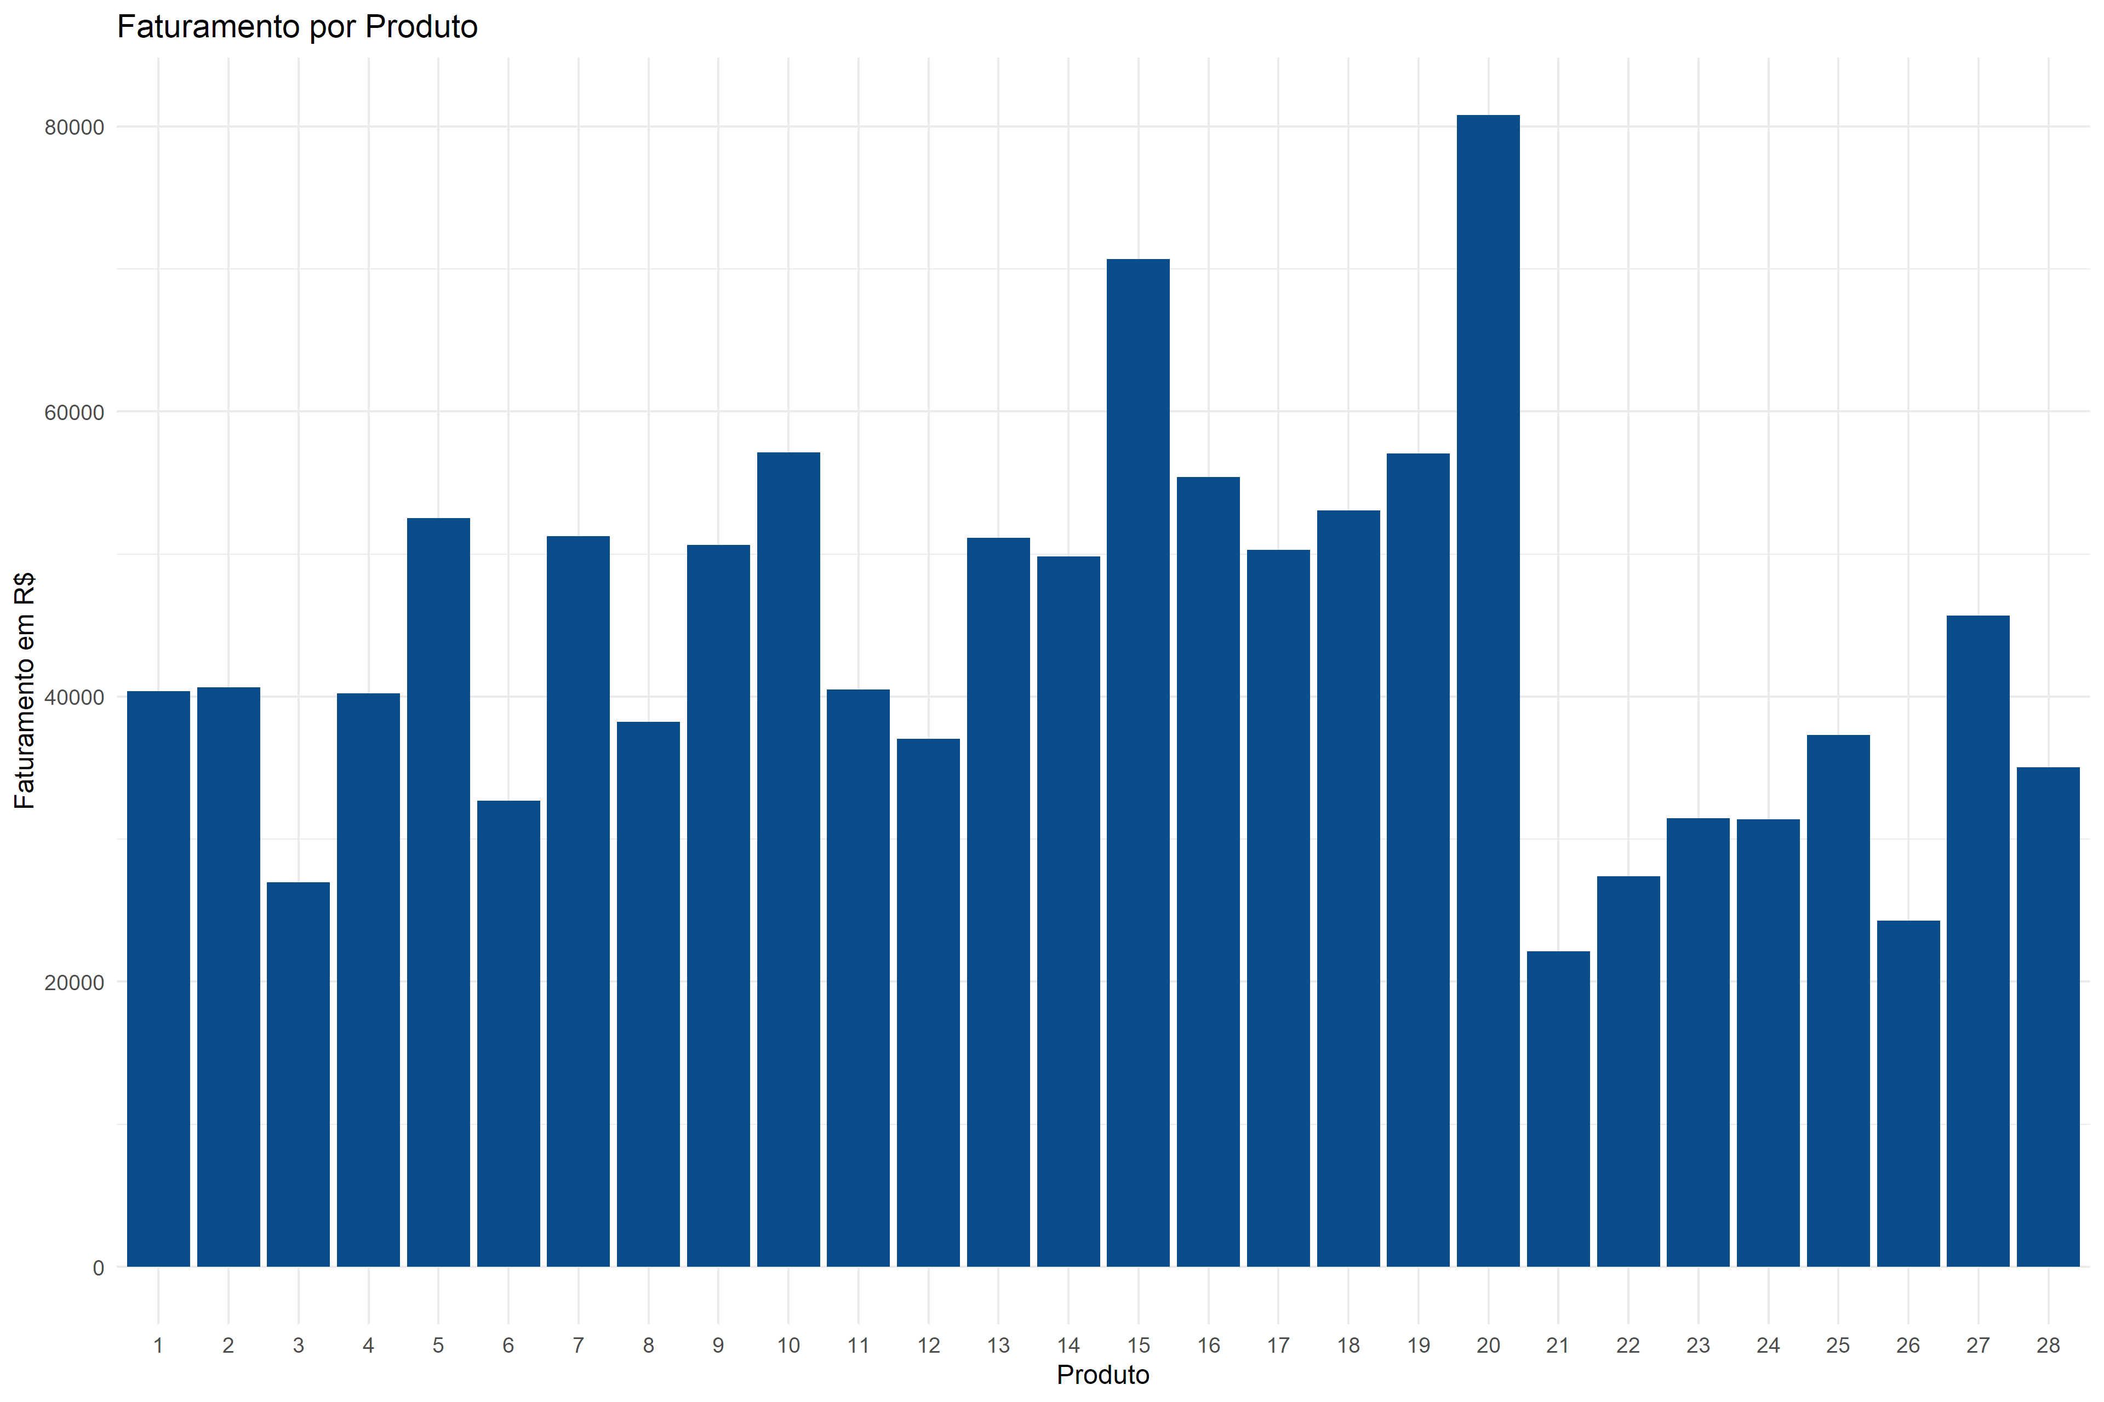
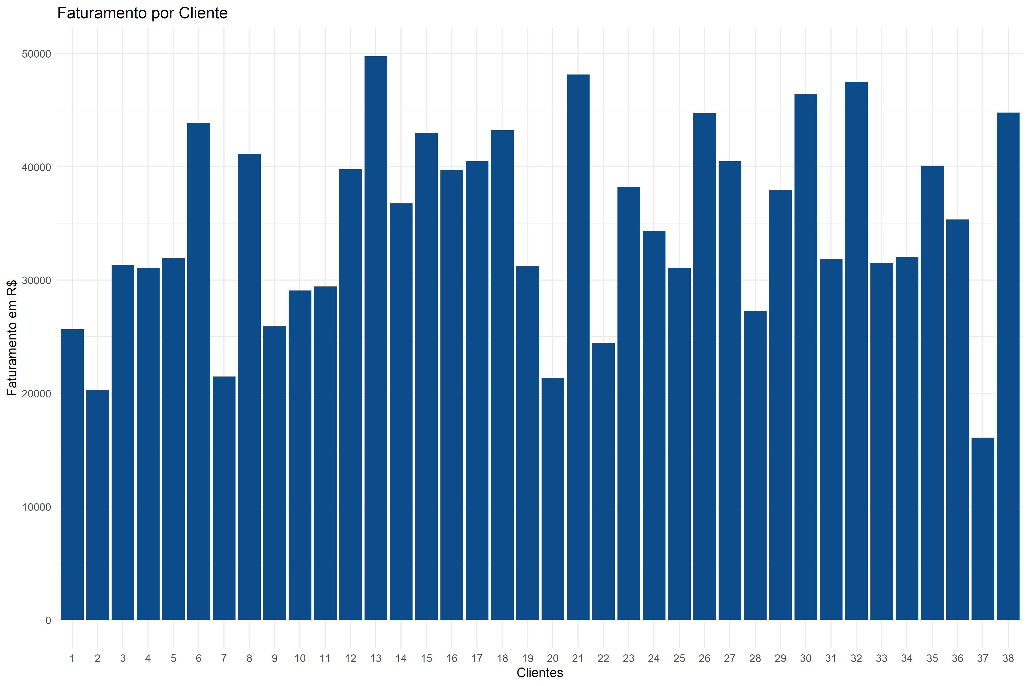
VENDAS
As vendas da companhia foram centradas na categoria de vinho tinto, seguido por vinho branco e espumante. Não se observou, no entanto, uma grande concentração em torno de um único produto ou cliente. O cliente e produto de maior participação são entorno de quatro vezes maior que o menor, indicando que não há risco de dependência de um único produto ou cliente.

Slide 9
ESTOQUE
Notou-se que nos Warehouses houve uma tendência de acumulo de produtos ao longo do ano resultando em uma queima de estoque grande no fim do ano. Outro tendência observada foi um acumulo de estoque nos produtos mais caros, algo prejudicial para a rentabilidade da empresa. Por fim o Warehouse de Centro Norte foi o que mais acumulou estoque ao longo do tempo e pode ser o foco inicial para um esforço na otimização de estoques.

